Slide 1
E-COMMERCE

Slide 2

E-Commerce
Online Shopping
ควรมีอะไรบ้าง?

Slide 3


User
Friendly
หน้าเว็บไซต์ที่สวยงามและมีความเป็นระเบียบ มี UI ที่ใช้งานง่ายต่อ User
01

Slide 4

ผู้ใช้งานรับสินค้าและสามารถเขียน Review สินค้าได้ เพื่อเพิ่มความน่าเชื่อถือ ให้ร้านได้
User
Review
02

Slide 5
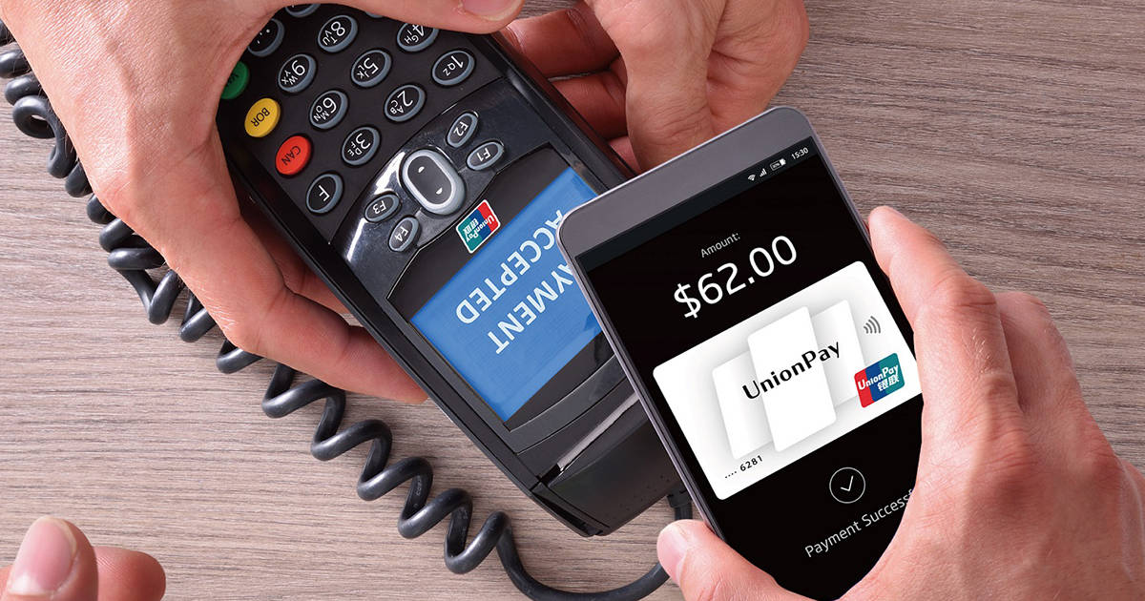
03
Pay
Ment
รองรับการชำระเงินได้
หลายช่องทาง

Slide 6
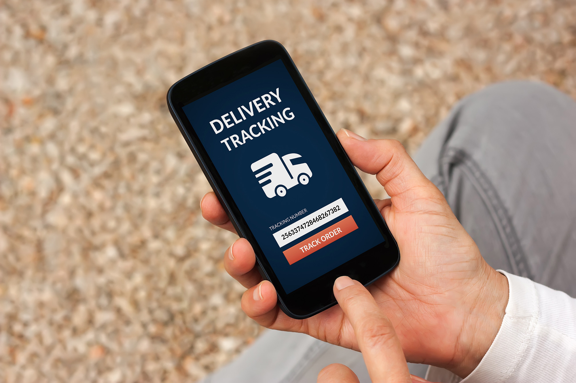
Delivery Tracking
มีการติดตามสถานะของสินค้าระหว่างการขนส่งได้
04

Slide 7

ระบบส่งสินค้าคืน
ผู้จำหน่ายกรณีสินค้า
มีตำหนิหรือชำรุดจนไม่
สามารถใช้งานได้
Product
Refund
05

Slide 8

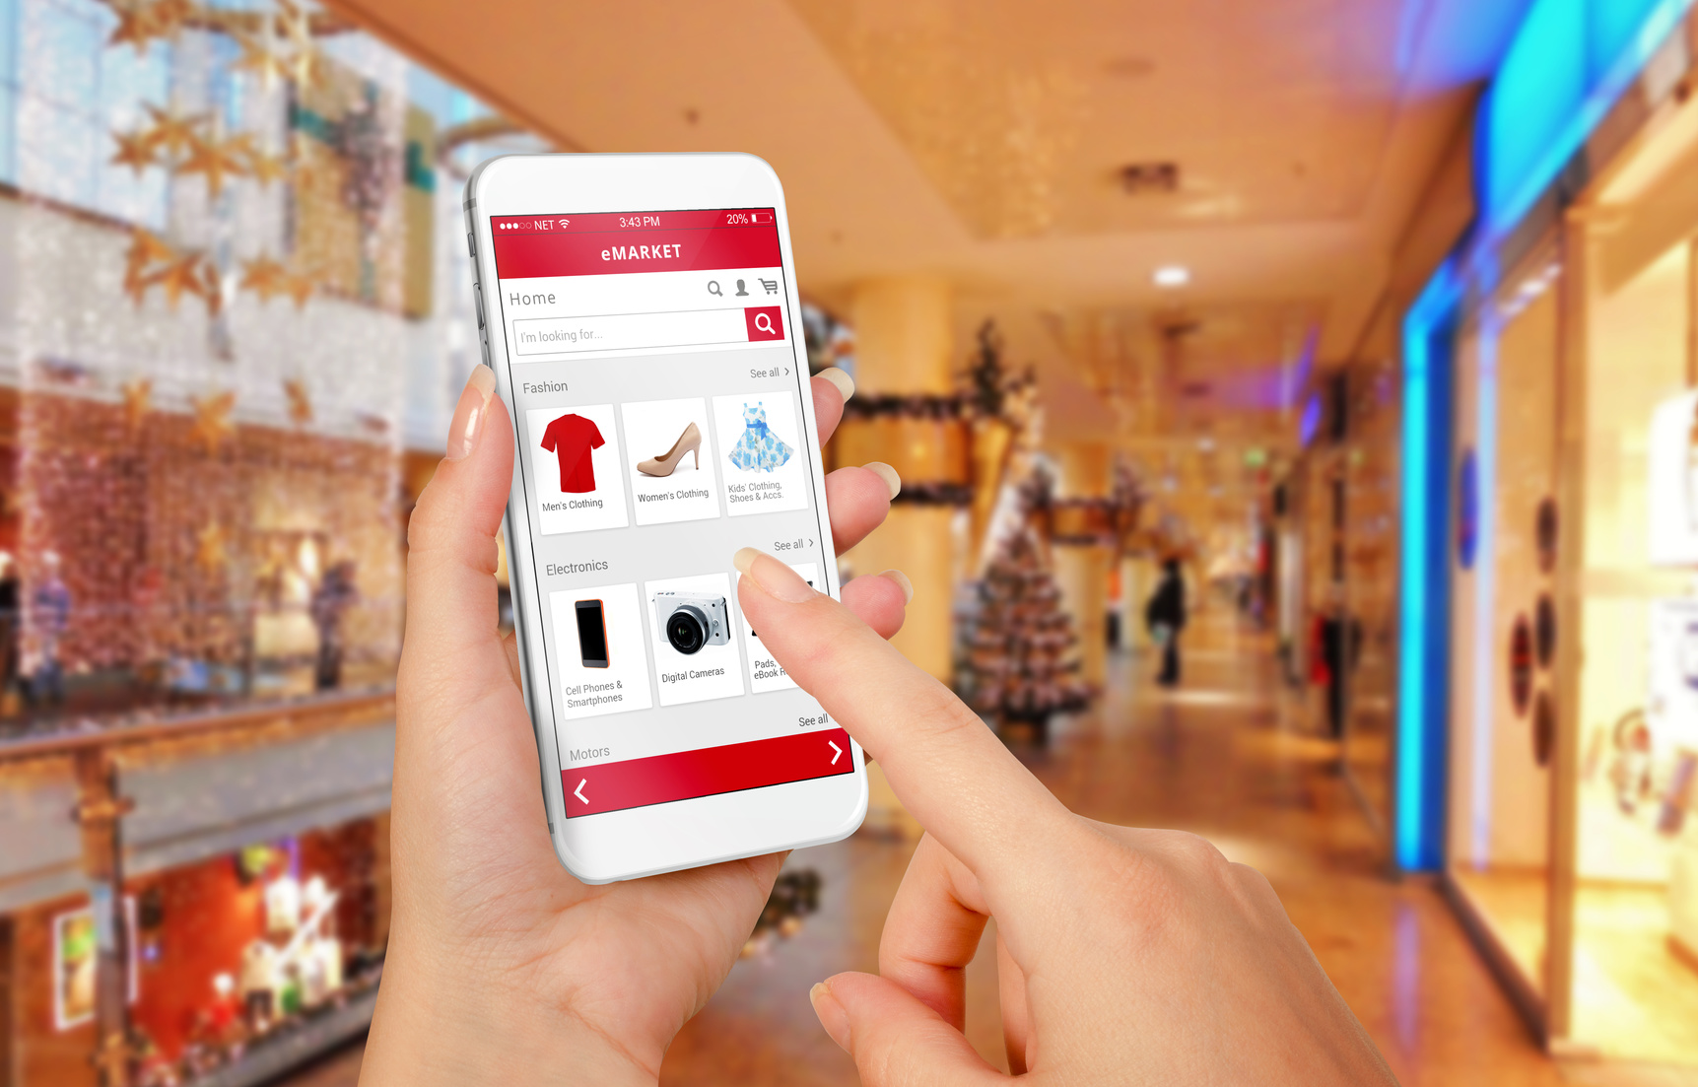
06
มีการแจ้งว่าสินค้านี้มีเหลือจำนวนกี่ชิ้น เหลือแบบไหนบ้าง แสดงผลReal time
Product
Status

Slide 9
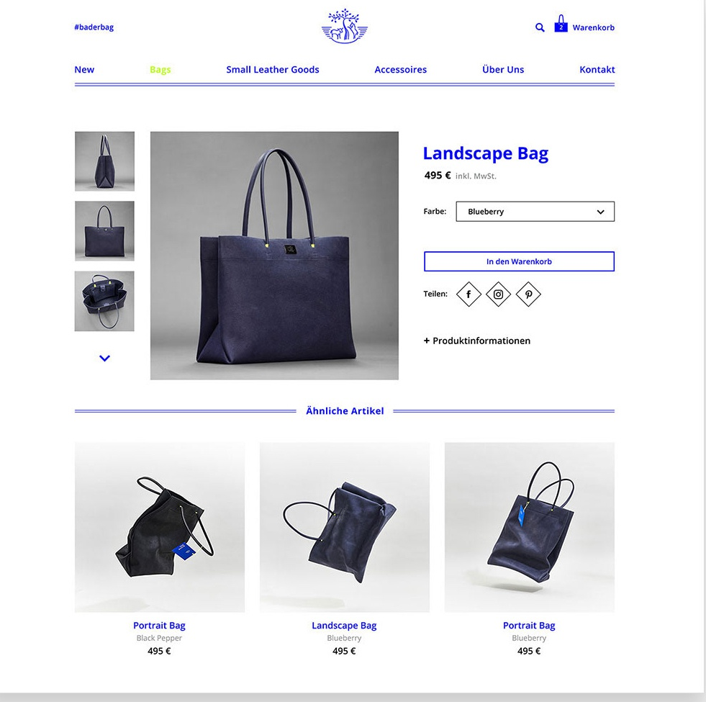
มีรายละเอียดของสินค้าครบถ้วน เช่น รูปภาพ ข้อมูลสินค้า ราคา
Product
Details
07

Slide 10
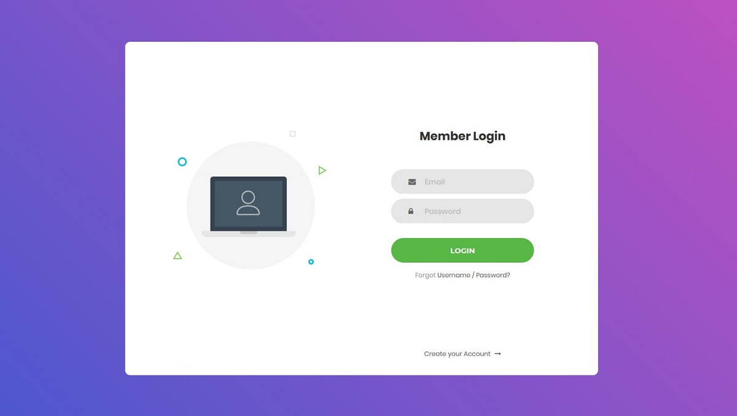
08
Authentication
มีการรับรองความปลอดภัย อาจจะเป็นการมีระบบ Register Login เป็นต้น

Slide 11
Microservice Architecture

Slide 12
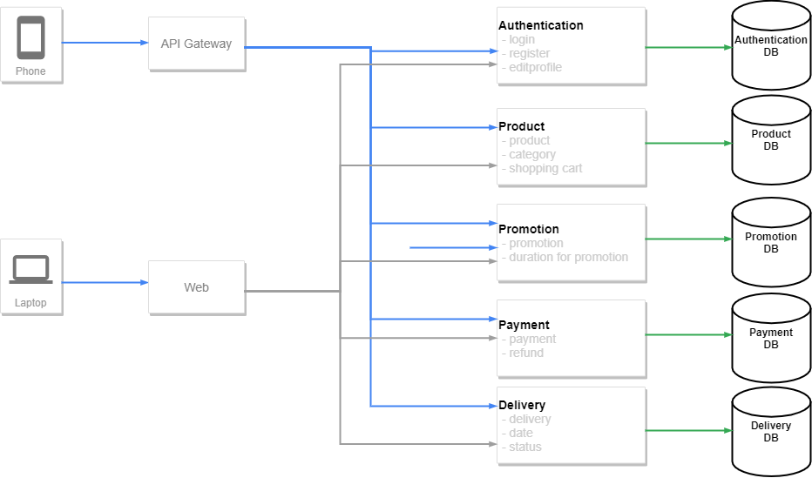

Slide 13
thank
you
Space Bar

